Slide 1
XS-3010 Introducción a la demografía y bioestadística
2025
Profesor Gilbert Brenes Camacho, Grupo 01
Tema 4. COMPONENTES DEL CAMBIO DEMOGRÁFICO.

Slide 2
Guía
Discusión sobre los componentes del cambio demográfico:
  Nacimientos, defunciones, inmigraciones y emigraciones
Ecuación compensadora
Interpolación y extrapolación:
  Modelos de crecimiento:
    Aritmético
    Geométrico
    Exponencial
  El modelo logístico no lineal en demografía

Slide 3
Componentes del cambio demográfico
Una buena parte del trabajo de un demógrafo es considerar y medir los componentes del cambio demográfico:
  Nacimientos, defunciones, inmigraciones y emigraciones.
Generalmente se analizan:
  En términos absolutos:
    Natalidad, mortalidad, saldos netos migratorios=inmigraciones-emigraciones
  En términos relativos:
    Tasas de fecundidad, tasas de mortalidad, tasas netas de migración.
En estudios de población se analizan las variables sociales y biológicas que determinan estos componentes
En los trabajos de proyecciones, se calcula (proyecta, pronostica) cómo serán las tasas en el futuro para proyectar población.

Slide 4
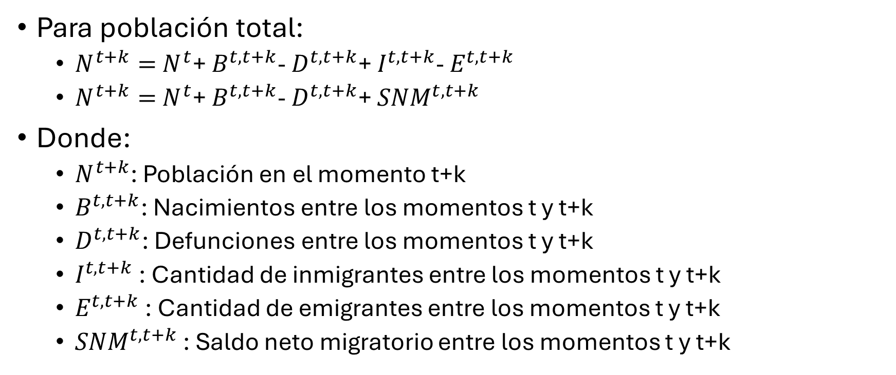
Ecuación compensadora:
Para población total:
  $N^{t+k}=$ $N^{t}$+ $B^{t,t+k}$- $D^{t,t+k}$+ $I^{t,t+k}$- $E^{t,t+k}$
  $N^{t+k}=$ $N^{t}$+ $B^{t,t+k}$- $D^{t,t+k}$+ ${SNM}^{t,t+k}$
Donde:
  $N^{t+k}$: Población en el momento t+k
  $B^{t,t+k}$: Nacimientos entre los momentos t y t+k
  $D^{t,t+k}$: Defunciones entre los momentos t y t+k
  $I^{t,t+k}$ : Cantidad de inmigrantes entre los momentos t y t+k
  $E^{t,t+k}$ : Cantidad de emigrantes entre los momentos t y t+k
  ${SNM}^{t,t+k}$ : Saldo neto migratorio entre los momentos t y t+k

Slide 5
Ecuación compensadora
Es la base para una proyección si se conocen las magnitudes de todos los componentes
Permite también evaluar la calidad de la información de los distintos componentes.
  Por ejemplo, censos de población o registros vitales.

Slide 6
Interpolación y extrapolación
En demografía, así como en otras áreas (contabilidad, ecología, etc.), se usan modelos de crecimiento para interpolar y extrapolar:
  Interpolar: Estimar el tamaño de un indicador en un período intermedio entre t y t+k (por ejemplo, si se tiene que t=2000 y t+k=2020, se interpolaría cuando se estima la magnitud para un año como 2005.)
  Extrapolar: Estimar el tamaño de un indicador para un momento menor a t ó mayor a t+k (por ejemplo, si se tiene que t=2000 y t+k=2020, se extrapolaría cuando se estima la magnitud para un año como 1992 ó 2025).
La extrapolación es la forma más sencilla de calcular una proyección de población.

Slide 7
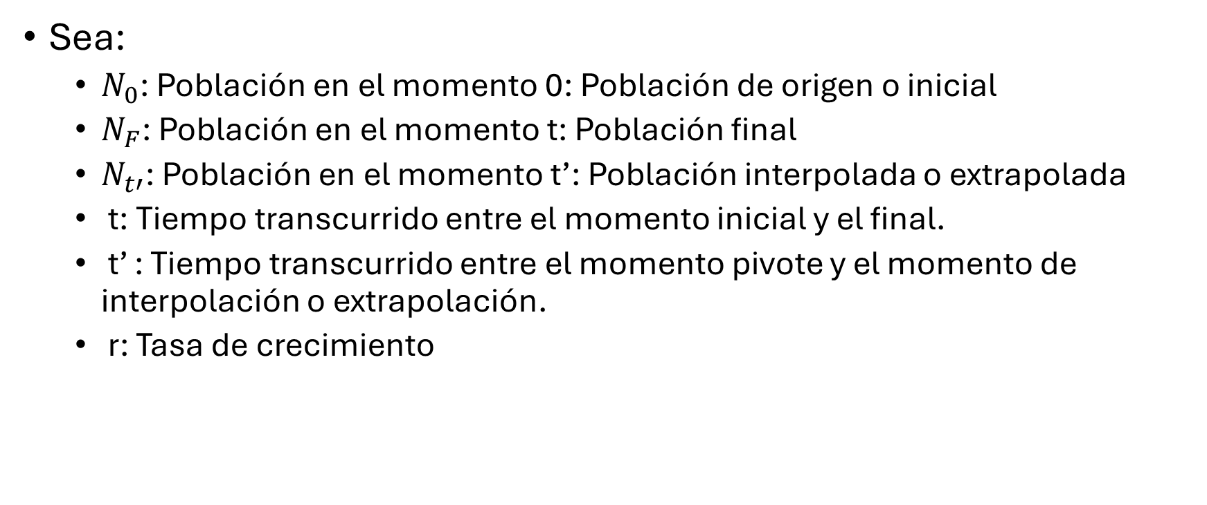
Modelos de crecimiento: Notación
Sea:
  $N_{0}$: Población en el momento 0: Población de origen o inicial
  $N_{F}$: Población en el momento t: Población final
  $N_{t′}$: Población en el momento t’: Población interpolada o extrapolada
  t: Tiempo transcurrido entre el momento inicial y el final.
  t’ : Tiempo transcurrido entre el momento pivote y el momento de interpolación o extrapolación.
  r: Tasa de crecimiento

Slide 8
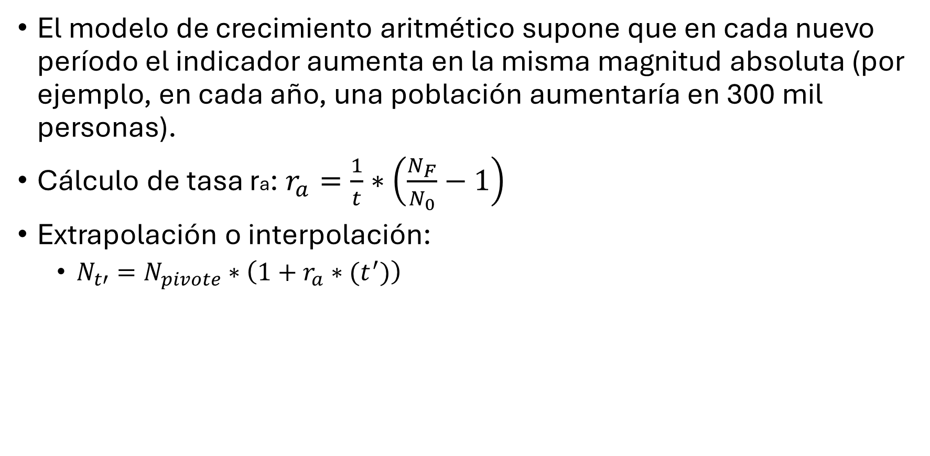
Modelos de crecimiento: Aritmético
El modelo de crecimiento aritmético supone que en cada nuevo período el indicador aumenta en la misma magnitud absoluta (por ejemplo, en cada año, una población aumentaría en 300 mil personas).
Cálculo de tasa ra: $r_{a}=\frac{1}{t}∗\left(\frac{N_{F}}{N_{0}}−1\right)$
Extrapolación o interpolación:
  $N_{t′}=N_{pivote}∗\left(1+r_{a}∗(t^{′})\right)$

Slide 9
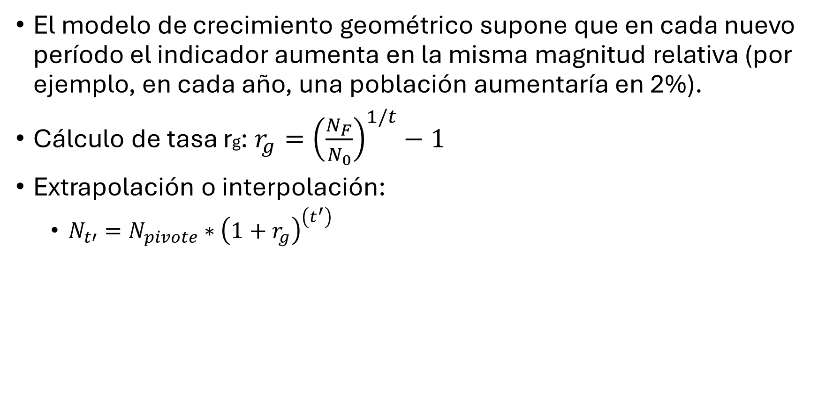
Modelos de crecimiento: Geométrico
El modelo de crecimiento geométrico supone que en cada nuevo período el indicador aumenta en la misma magnitud relativa (por ejemplo, en cada año, una población aumentaría en 2%).
Cálculo de tasa rg: $r_{g}={\left(\frac{N_{F}}{N_{0}}\right)}^{1/t}−1$
Extrapolación o interpolación:
  $N_{t′}=N_{pivote}∗{\left(1+r_{g}\right)}^{\left(t^{′}\right)}$

Slide 10
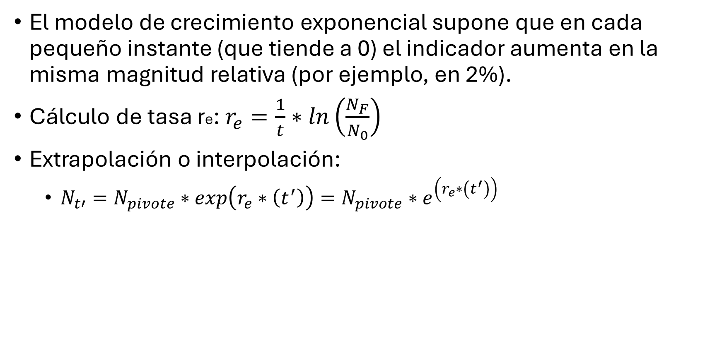
Modelos de crecimiento: Exponencial
El modelo de crecimiento exponencial supone que en cada pequeño instante (que tiende a 0) el indicador aumenta en la misma magnitud relativa (por ejemplo, en 2%).
Cálculo de tasa re: $r_{e}=\frac{1}{t}∗ln\left(\frac{N_{F}}{N_{0}}\right)$
Extrapolación o interpolación:
  $N_{t′}=N_{pivote}∗exp\left(r_{e}∗\left(t^{′}\right)\right)=N_{pivote}∗e^{\left(r_{e}∗\left(t^{′}\right)\right)}$

Slide 11
Ejemplo:
Población | Población | Notación
N0 | 3.050.000 | 12 agosto de 2005
NF | 3.130.000 | 30 junio de 2011
Nt’(1) | ? | 1 de enero de 2012
Nt’(2) | ? | 31 de diciembre de 2008
t | 5,88
t’(1) | 0,5
t’(2) | -2,50

Slide 12
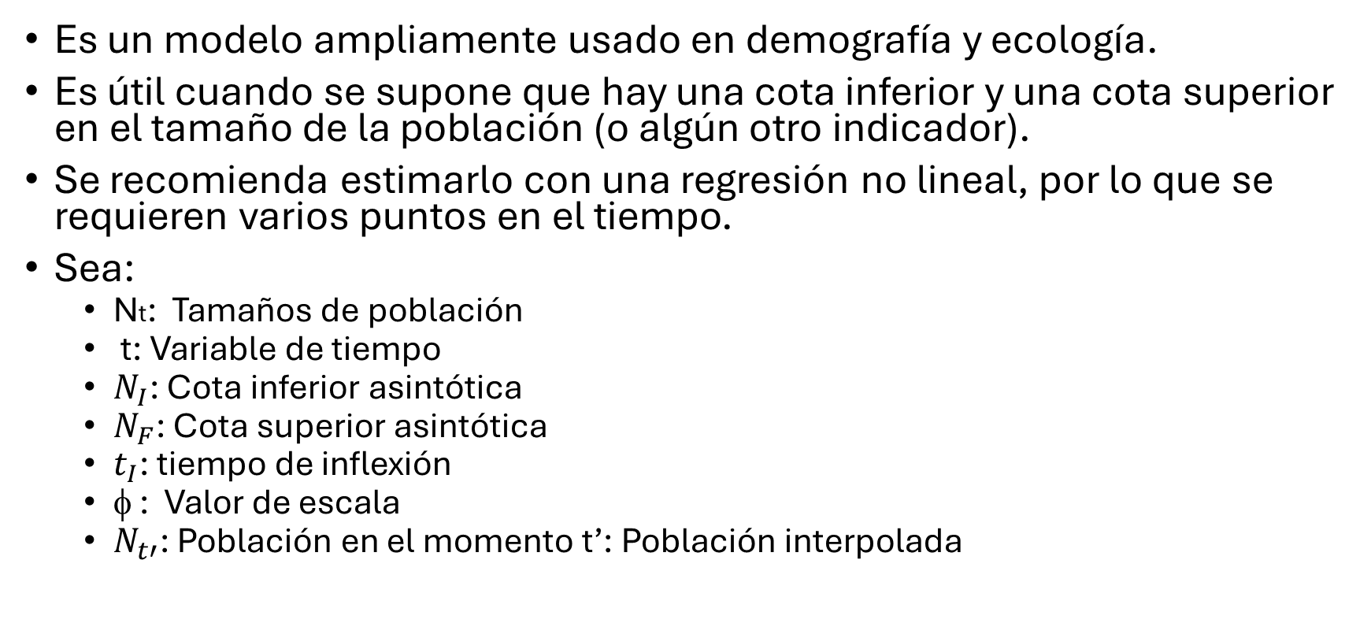
Modelo de crecimiento logístico
Es un modelo ampliamente usado en demografía y ecología.
Es útil cuando se supone que hay una cota inferior y una cota superior en el tamaño de la población (o algún otro indicador).
Se recomienda estimarlo con una regresión no lineal, por lo que se requieren varios puntos en el tiempo.
Sea:
  Nt: Tamaños de población
  t: Variable de tiempo
  $N_{I}$: Cota inferior asintótica
  $N_{F}$: Cota superior asintótica
  $t_{I}$: tiempo de inflexión
  φ : Valor de escala
  $N_{t′}$: Población en el momento t’: Población interpolada

Slide 13
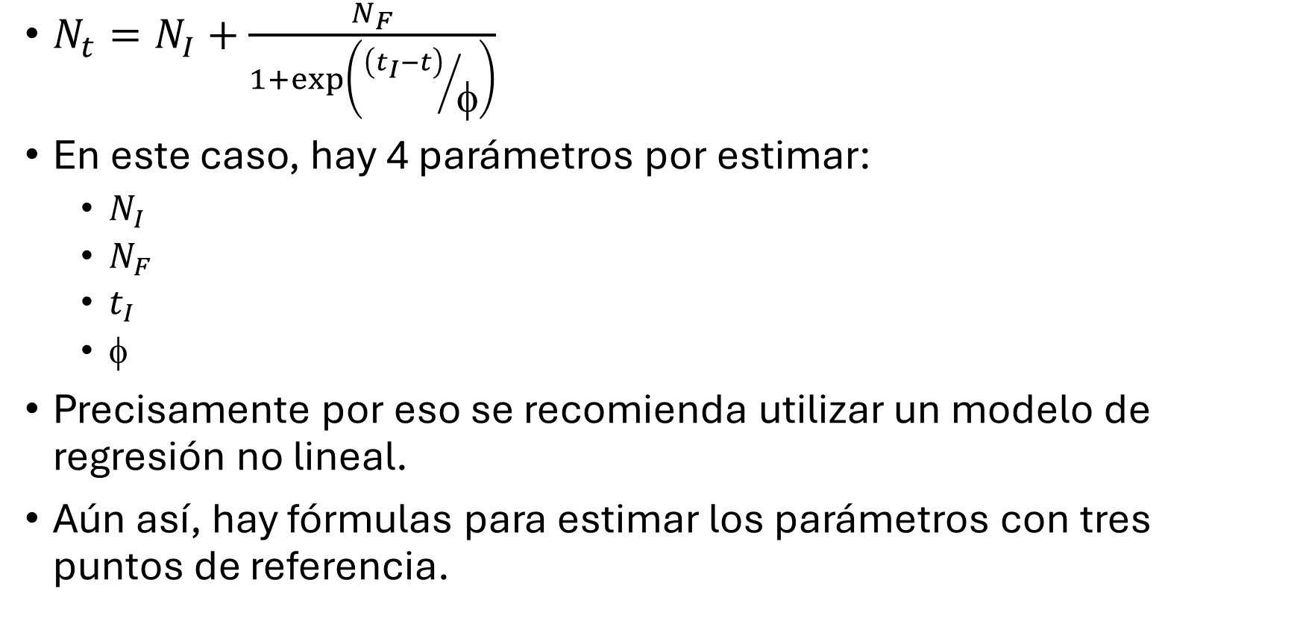
Modelo de crecimiento logístico
$N_{t}=N_{I}+\frac{N_{F}}{1+exp⁡\left({\left(t_{I}−t\right)}/φ\right)}$
En este caso, hay 4 parámetros por estimar:
  $N_{I}$
  $N_{F}$
  $t_{I}$
  φ
Precisamente por eso se recomienda utilizar un modelo de regresión no lineal.
Aún así, hay fórmulas para estimar los parámetros con tres puntos de referencia.

Slide 14
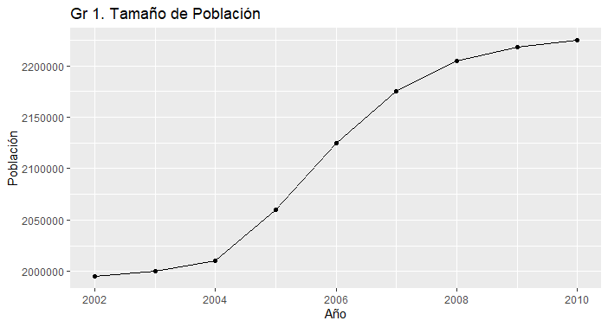
Modelo de crecimiento logístico
Año | N
2002 | 1.995.000
2003 | 2.000.000
2004 | 2.010.000
2005 | 2.060.000
2006 | 2.125.000
2008 | 2.175.000
2009 | 2.205.000
2010 | 2.218.000
2011 | 2.225.000

Slide 15
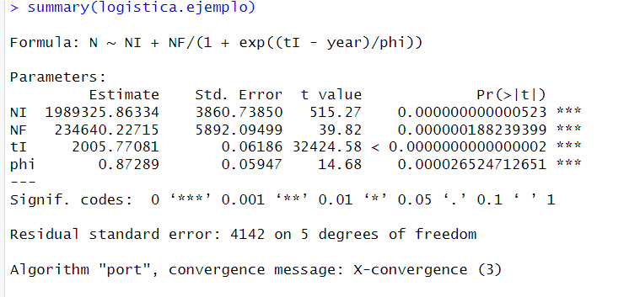
Modelo de crecimiento logístico

Slide 16

Modelo de crecimiento logístico
$Calculen las poblaciones proyectadas para$ 2012 y 2013

